Slide 1
Почему мы перестали быть «навсегда в ответе за тех, кого приручили»?
Автор: Галиуллина Эльнара Рифатовна
студентка 109 н группы БУ «НСГК»
Руководитель: Хорькова Светлана Евгеньевна

Slide 2
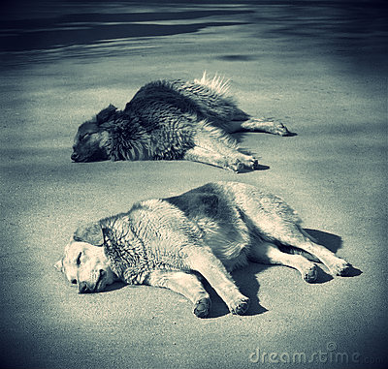
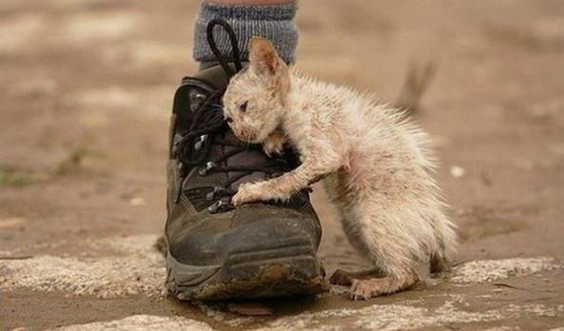
Актуальность
Исследование проблемы человека и природы стало частью раздумий о потере обществом высших нравственных ценностей.
Вопрос: «Что с нами происходит?». Побуждает всех нас оглянуться и осмыслить, какими тяжелыми последствиями может обернуться разрыв связей человека с окружающим миром, живой природой. Поэтому проблема бездомных животных , жестокого обращения с животными является наиболее актуальной.

Slide 3
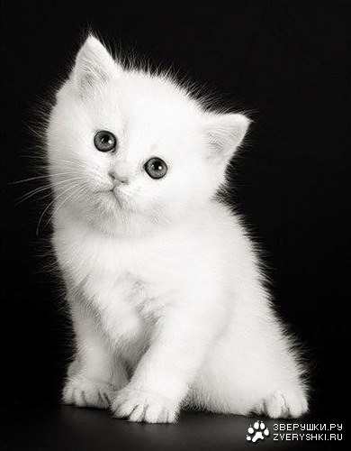
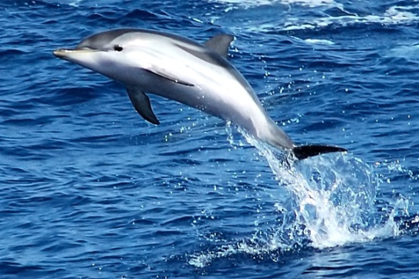
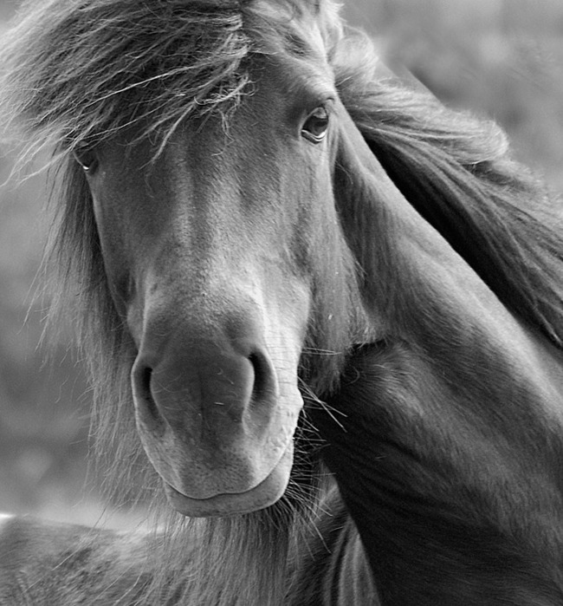
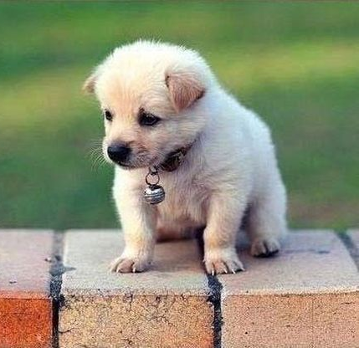
Любовь и сострадание необходимы не только людям, но и животным
Лечение с помощью ЖИВОТНЫХ (анимало- или пет-терапия):
Кошкотерапия (фелинотерапия)
Канистерапия (лечение с помощью собак)
Иппотерапия (лечение с помощью лошадей)
Дельфинотерапия (лечение с помощью дельфинов)

Slide 4
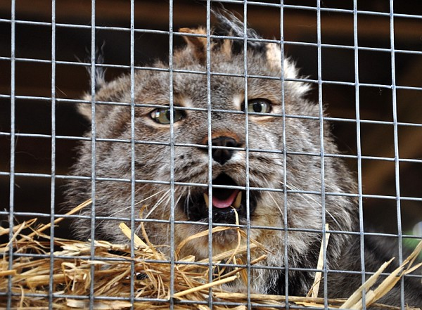
Жестокое обращение с животными есть только первый опыт для такого же обращения с людьми. Ж. Бернарден
Проблемой является жестокое и бесчеловечное отношения к живой природе, к животным. Можно выделить 3 аспекта обращения с животными, когда ЧЕЛОВЕК СОВСЕМ ЗАБЫВАЕТ о том, что он должен помогать животному и относиться к нему по-человечески, а не по-зверски:
В зоопарке
В цирке
В быту

Slide 5
Использование животных в цирках
Мало кто когда думал о том, что на самом деле испытывают животные, которых дрессируют в цирке...
Всякий раз, наблюдая за тем, как тигры прыгают через горящий обруч, медведи ездят на велосипедах и т. д. ,зрители думают о том, насколько же умны животные, и, главное, с каким удовольствием они делают все эти трюки. Слово "животные-артисты" вызывает обычно положительные эмоции. Ведь профессия актера всегда облачена романтикой. Но, в отличие от своих коллег из мира людей, животные никогда не выбирают профессию артиста добровольно. Оказаться в цирке для животного - это значит навеки потерять свободу, 95% времени проводить в одиночестве, в тесной клетке. Из-за скуки и неестественных условий у них развивается стереотипное поведение.

Slide 6
Использование животных в цирках
А самое страшное - это передвижные цирки-шапито. Животных перевозят в душных, невентилируемых трейлерах. В шапито полностью отсутствует ветеринарный контроль за животными. Очень часто животным удаляют когти, зубы, накачивают их психотропными средствами. Дело в том, что все цирковые трюки противоестественны для дикого животного, поэтому само, по доброй воле, или просто за лакомство оно никогда не будет их делать. Единственный способ заставить их подчиняться - это выработать в них страх перед наказанием, а также лишать пищи, чтобы ради заветного кусочка несчастное изголодавшееся животное было готово на все. В среде дрессировщиков есть высказывание, которое по понятной причине не выходит за пределы их круга: "Как заставить слона стоять на одной ноге? Надо отшибить остальные три".
Задумывались ли вы иногда, что чувствуют животные, развлекая нас в цирке?

Slide 7
Демонстрация животных в зоопарках
Вы когда-нибудь заглядывали в их глаза? В них как будто немой упрёк. За что? За что они должны так страдать в своей тесной клетушке или вонючем вольере, если были рождены для свободной жизни? И главное: ради чего? – чтобы толпа любопытных, праздных бездельников тыкала в них пальцами и пыталась потрогать “диковинку”?
Вместо того, чтобы проходить несколько километров в день в поисках пищи, учиться, охотится, играть и общаться с сородичами, животные вынуждены тосковать в своих тесных, пустых клетках. Клетки чаще всего неправильно или недостаточно оборудованы и не соответствуют потребностям животных. А климатические условия не всегда соответствуют тем условиям, где они жили и должны были жить. Это иногда приводит к их смерти, оттого, что замерзают или не могут вытерпеть жары .

Slide 8
Демонстрация животных в зоопарках
Клетки расположены настолько близко друг к другу, что вопреки своему естеству, животные вынуждены терпеть запах, звуки или просто присутствие своего естественного врага или жертвы.
Полностью завися от людей, животные не могут добыть себе именно той пищи, в которой они нуждаются. Многие из них должны привыкать к тому, что могут обеспечить им люди. В лучшем случае это вид и количество пищи, рассчитанное "научными" методами и покрываемое за счёт специальных прикормок.
Всё это приводит к сильнейшей перегрузке нервной системы животных. Исследования показали, что жизнь в зоопарке неизбежно «загоняет» животных в депрессивное состояние и затем в сумасшествие.

Slide 9
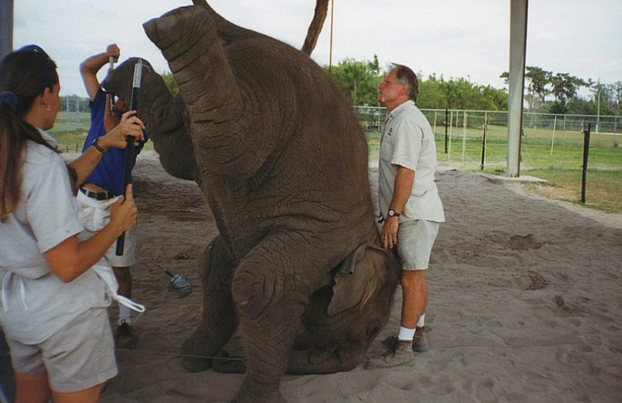
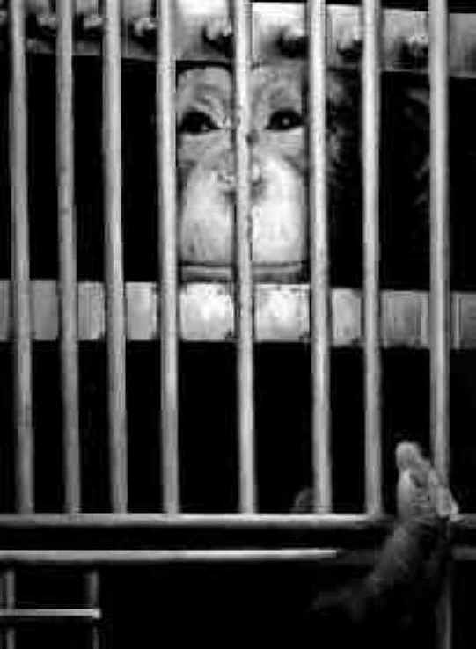
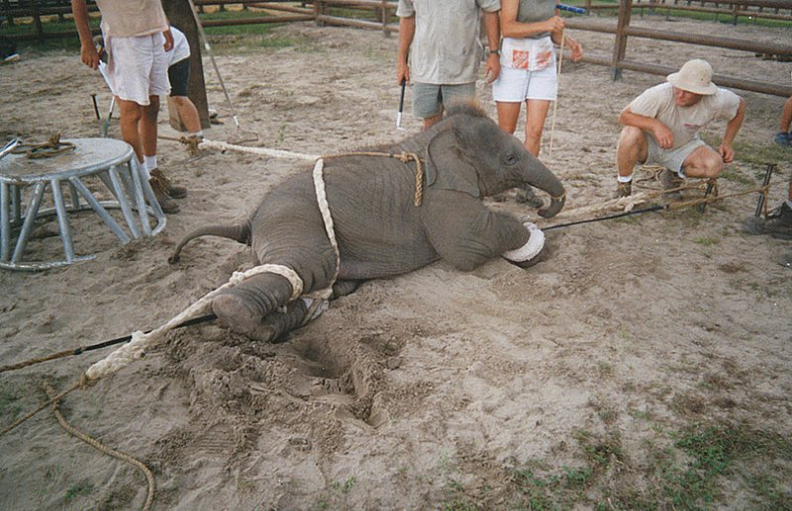
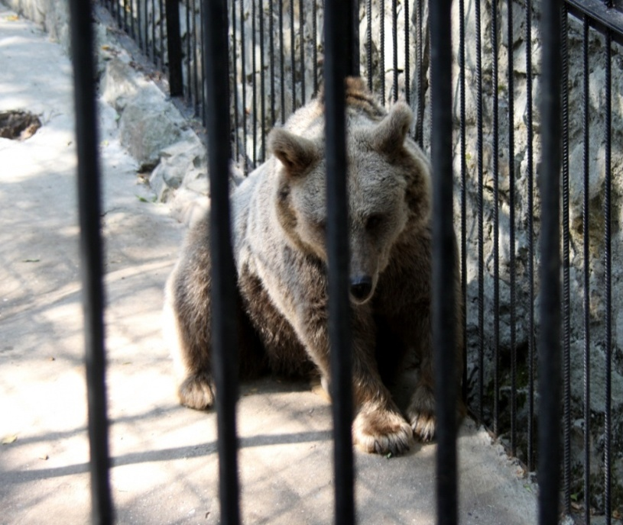

Slide 10
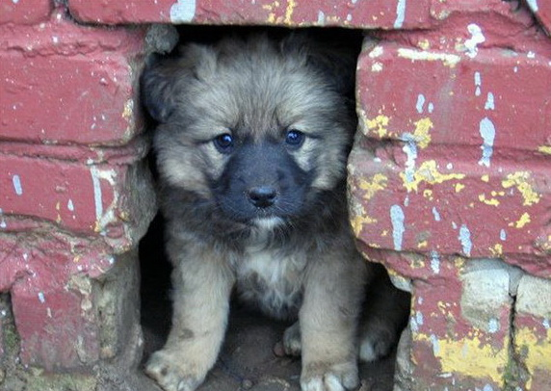
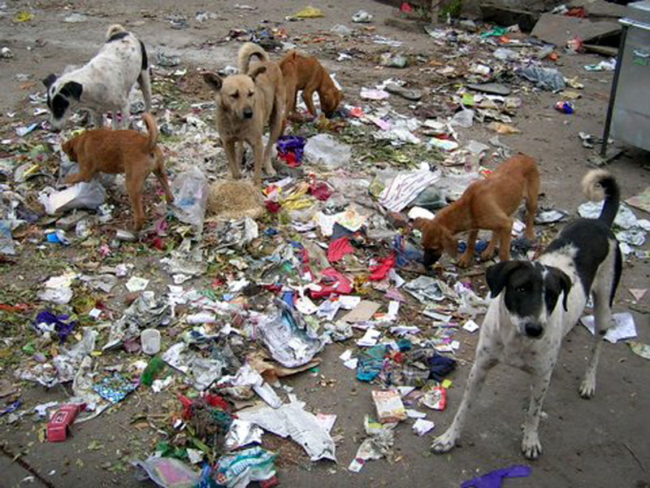
Трагедия бездомных животных
Когда человек выходит на улицу, куда бы он ни шёл, по дороге обязательно встретится хоть одна бездомная кошка или собака. Кто-то старается их не замечать, кто-то подкармливает, сочувствуя.
Бездомные животные – безнадзорные собаки, кошки или другие домашние животные, которые обитают стаями и поодиночке на городских улицах.
Источником появления бездомных животных являются выброшенные или потерявшиеся собаки и кошки, а также те, которые родились на улице, т.е. изначально бездомные.
Но хуже всего, когда животные остаются на улице по воле хозяев, потому что он им разонравился или требует много ухода и его так просто выкинули на улицу и забыли. А животное бродит в поисках еды, прячась от холода, и в лучшем случае его приручают новые хозяева, а если нет, то животное умирает от холода, голода и болезней

Slide 11
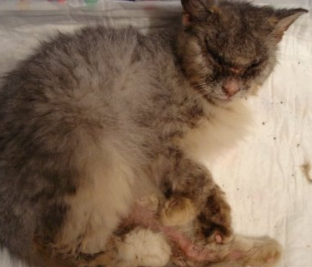

Slide 12
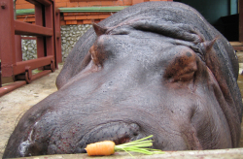
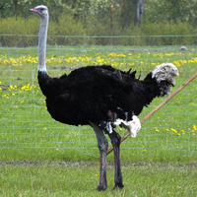
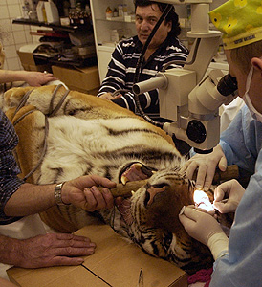
Примеры издевательского отношения к животным
В Екатеринбургском зоопарке произошла трагедия: умер бегемот .
Он две недели болел, и помощь ему никто не оказывал. У Алмаза было страшное нагноение на клыке, что привело его к смерти.
В зоопарке Южно-Сахалинска от холода скончался страус по кличке Адам.
Птица умерла от переохлаждения, так как в ее вольере из-за короткого замыкания отключилось отопление.
У знаменитых дрессировщиков Карины и Артура Багдасаровых случилось горе: сразу семь молодых тигров умерли. В их крови и печени нашли сильный яд. Животные невыносимо страдали, умерли в страшных мучениях. Установлено, что это дело рук человека. Ведется следствие .

Slide 13
Исследовательская работа Результаты исследования по проблеме: « Мое отношение к животным»
В опросе учувствовало 85 респондентов из групп 109 до 109 п,
109 н, 109 с, 109 д БУ «НСГК»

Slide 14
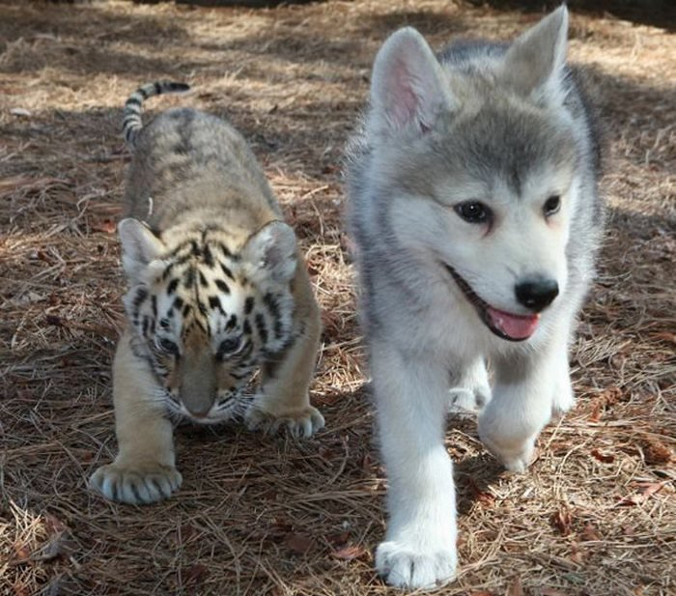
Заключение
Сколько в мире людей, которые закрыли свое сердце от любви, жалости и милосердия! Стараются не видеть проблем, связанных с живой природой, не замечать, проходят мимо. Так почему же мы перестали быть в ответственности за тех, кого приручили? Почему человек стал таким равнодушным к братьям нашим меньшим, бессердечным, жестоким? Налицо падение общественной нравственности, и прежде всего виноваты сами люди, они перестали нести ответственность за тех, кого приручили. Животные не могут выбрать себе судьбу, так как люди решают за них все.

Slide 15
И всем помнить, в вопросе помощи главное — это решительность и желание помочь.
Хочется пожелать, чтобы люди любили «братьев наших меньших»!
Как же мы можем им помочь?
Выделять деньги на строительство приютов для бездомных животных и заповедников для исчезающих видов животных.
Обязать клиники для животных лечить и бездомных животных.
Прекратить использование животных в цирках и зоопарках. Закрыть их. Или же создать наилучшие условия для их содержания. Создавать новые заповедные зоны для животных.
Расширять волонтерское движение в защиту и помощь животным.
Проводить в учебных заведениях Уроки добра и милосердия по отношению к животным, привлекать детей к участию в конкретной помощи животным.
Создать Службу спасения животных, как делается во всем цивилизованном мире.
Организовывать акции по сбору средств для помощи животным (бездомным, содержащимся в цирках и зоопарках).Привлекать общественное внимание к проблеме.

Slide 16
Отражение в литературе темы «братьев наших меньших»
Гавриил Троепольский «Белый Бим, Черное ухо»
Джека Лондона «Белый Клык “
Антон Чехов «Каштанка”
Борис Васильев «Не стреляйте в белых лебедей»
Чингиз Айматов « Плаха»
Андрей Андреев «Кусака»
Виктор Астафьев «Царь-рыба»
Так же стихи С. Есенина, В. Маяковского , Н. Рубцова и т.д .

Slide 17
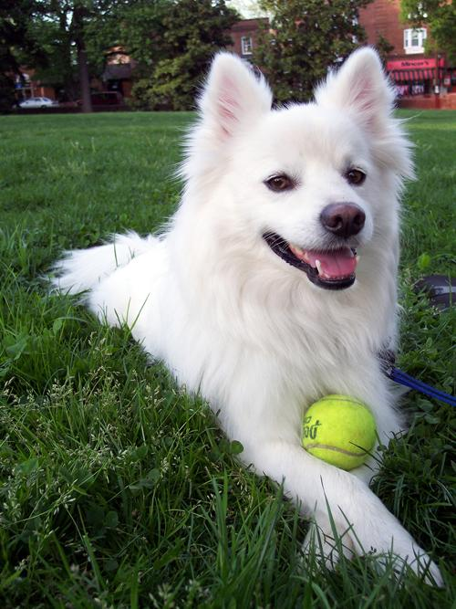
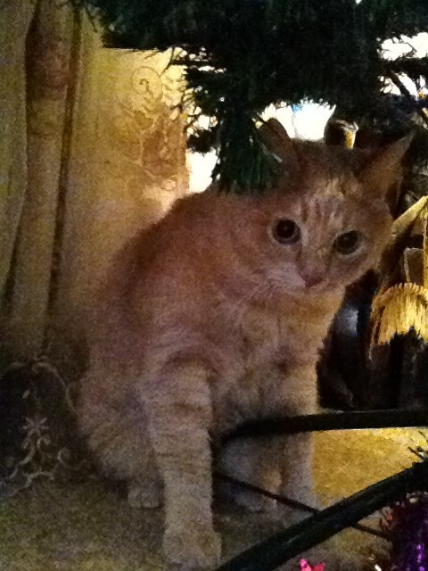
Мы всегда должны оставаться ЛЮДЬМИ!
И помнить:
« Мы навсегда в ответе за тех, кого приручили!»

